Slide 1
Основы контрактной системы
Иллюстративный учебно-методический материал
Основы контрактной системы
Цели, задачи и принципы контрактной системы.
Участники контрактной системы, их права и обязанности

Slide 3
Цели, задачи и принципы контрактной системы. Участники контрактной системы, их права и обязанности

Slide 4
Цели, задачи и принципы контрактной системы
Контрактная система в сфере закупок товаров, работ, услуг для обеспечения государственных и муниципальных нужд (контрактная система в сфере закупок)
Основные элементы контрактной системы в сфере закупок
Цель контрактной системы
совокупность участников контрактной системы в сфере закупок
участники системы
их действия
цель, на которые действия направлены
реализация единого цикла формирования, размещения государственного заказа и исполнения государственных контрактов для обеспечения государственных и муниципальных нужд

Slide 5
Задачи контрактной системы
Выполнение публичных обязательств государства, адекватное его потребностям
Эффективное использование ресурсов
Существенное снижение коррупции в государственном секторе
Повышение качества поставляемых товаров, работ и услуг
Надежное управление технологическими и экономическими рисками

Slide 6
Принципы контрактной системы
Принципы открытости и прозрачности
Принцип обеспечения конкуренции
Принцип профессионализма заказчика
Принцип стимулирования инноваций
Принцип ответственности за результативность

Slide 7
Участники контрактной системы, их права и обязанности
органы исполнительной власти
заказчики
участники закупок, в том числе признанные поставщиками (подрядчиками, исполнителями)
по регулированию контрактной системы в сфере закупок
государственный или муниципальный, бюджетное учреждение, осуществляющие закупки
юридическое лицо независимо от его организационно-правовой формы, формы собственности, места нахождения и места происхождения капитала или любое физическое лицо, в том числе зарегистрированное в качестве индивидуального предпринимателя)
уполномоченные органы, уполномоченные учреждения
государственные органы, муниципальные органы, казенные учреждения, уполномоченные на определение поставщиков (подрядчиков, исполнителей) для заказчиков
специализированные организации
юридическое лицо, привлекаемое заказчиком для выполнения отдельных функций по определению поставщика (подрядчика, исполнителя) путем проведения конкурса или аукциона
операторы электронных площадок
юридическое лицо независимо от его организационно-правовой формы, формы собственности, места нахождения и места происхождения капитала, государственная регистрация которого осуществлена на территории РФ, которое владеет электронной площадкой, необходимыми для ее функционирования программно-аппаратными средствами и обеспечивает проведение таких аукционов в соответствии с законодательством РФ о контрактной системе в сфере закупок

Slide 8
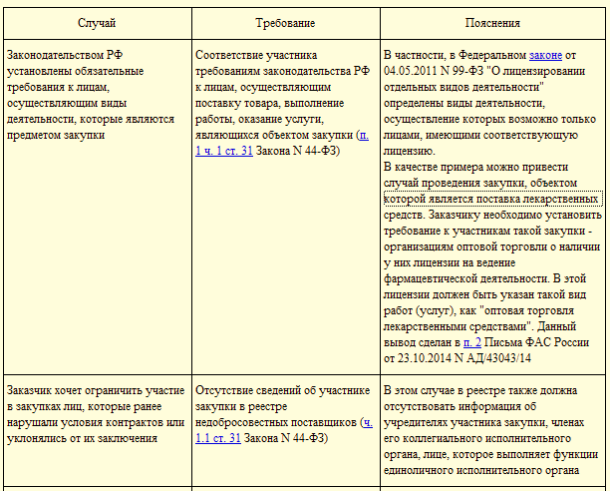
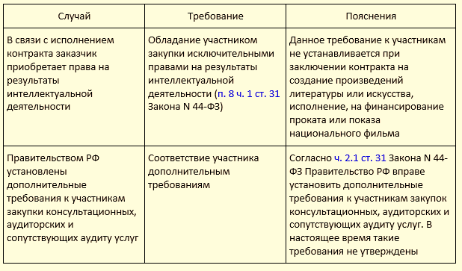
Права и обязанности участников контрактной системы, требования к участникам закупки

Slide 9
Контрактная служба. Контрактные управляющие. Комиссия по осуществлению закупок

Slide 10
Контрактная служба и контрактный управляющий
Контрактная служба
Контрактный управляющий
заказчики, совокупный годовой объем закупок которых превышает сто миллионов рублей, создают контрактные службы
случае, если совокупный годовой объем закупок заказчика не превышает сто миллионов рублей и у заказчика отсутствует контрактная служба, заказчик назначает должностное лицо, ответственное за осуществление закупки или нескольких закупок, включая исполнение каждого контракта – контрактного управляющего

Slide 11
Контрактная служба
Контрактная служба действует в соответствии с положением (регламентом)
01
разработанным и утвержденным на основании типового положения (регламента)
02
утвержденного федеральным органом исполнительной власти по регулированию контрактной системы в сфере закупок
03

Slide 12
Функции контрактной службы и контрактного управляющего
1) разрабатывают план закупок, осуществляют подготовку изменений для внесения в план закупок, размещают в единой информационной системе план закупок и внесенные в него изменения
2) разрабатывают план-график, осуществляют подготовку изменений для внесения в план-график, размещают в единой информационной системе план-график и внесенные в него изменения
3) осуществляют подготовку и размещение в единой информационной системе извещений об осуществлении закупок, документации о закупках и проектов контрактов, подготовку и направление приглашений принять участие в определении поставщиков (подрядчиков, исполнителей) закрытыми способами
4) обеспечивают осуществление закупок, в том числе заключение контрактов
5) участвуют в рассмотрении дел об обжаловании результатов определения поставщиков (подрядчиков, исполнителей) и осуществляют подготовку материалов для выполнения претензионно-исковой работы
6) организуют в случае необходимости на стадии планирования закупок консультации с поставщиками (подрядчиками, исполнителями) и участвуют в таких консультациях в целях определения состояния конкурентной среды на соответствующих рынках товаров, работ, услуг, определения наилучших технологий и других решений для обеспечения государственных и муниципальных нужд;
7) осуществляют иные полномочия, предусмотренные законом.

Slide 13
алгоритм действий контрактный управляющий

Slide 14
Работники контрактной службы и контрактные управляющие
несут ответственность в пределах осуществляемых ими полномочий.
должны иметь высшее образование или дополнительное профессиональное образование в сфере закупок.

Slide 15
Комиссия по осуществлению закупок
Для определения поставщиков (подрядчиков, исполнителей), за исключением осуществления закупки у единственного поставщика (подрядчика, исполнителя), заказчик создает
Решение о создании комиссии принимается заказчиком
При этом
комиссию по осуществлению закупок.
до начала проведения закупки.
определяются состав комиссии и порядок ее работы
назначается председатель комиссии.

Slide 16
Информационное обеспечение контрактной системы в сфере закупок. Порядок организации электронного документооборота

Slide 17
Информационное обеспечение контрактной системы в сфере закупок
В целях информационного обеспечения контрактной системы в сфере закупок создается и ведется единая информационная система (ЕИС)
ЕИС - совокупность информации, содержащейся в базах данных, информационных технологий и технических средств, обеспечивающих формирование, обработку, хранение такой информации, а также ее предоставление с использованием официального сайта ЕИС в информационно-телекоммуникационной сети Интернет

Slide 18
Информационное обеспечение контрактной системы в сфере закупок
ЕИС содержит следующую информацию:
планы закупок
планы-графики
информацию о реализации планов закупок и планов-графиков
информацию об условиях, о запретах и об ограничениях допуска товаров, происходящих из иностранного государства или группы иностранных государств, работ, услуг, соответственно выполняемых, оказываемых иностранными лицами
перечень иностранных государств, групп иностранных государств, с которыми Российской Федерацией заключены международные договоры о взаимном применении национального режима при осуществлении закупок
условия применения такого национального режима и пр.

Slide 19
ЕИС обеспечивает:
формирование, обработку, хранение и предоставление данных (в том числе автоматизированные) участникам контрактной системы в сфере закупок
контроль за соответствием:
информации об объеме финансового обеспечения, включенной в планы закупок, информации об объеме финансового обеспечения для осуществления закупок, утвержденном и доведенном до заказчика;
информации, включенной в планы-графики закупок (далее также - планы-графики), информации, содержащейся в планах закупок;
информации, содержащейся в извещениях об осуществлении закупок, в документации о закупках, информации, содержащейся в планах-графиках;
информации, содержащейся в протоколах определения поставщиков (подрядчиков, исполнителей), информации, содержащейся в документации о закупках;
условий проекта контракта, направляемого в форме электронного документа участнику закупки, с которым заключается контракт, информации, содержащейся в протоколе определения поставщика (подрядчика, исполнителя);
информации о контракте, включенной в реестр контрактов, заключенных заказчиками, условиям контракта;
использование усиленной неквалифицированной электронной подписи (усиленная электронная подпись) для подписания электронных документов
подачу заявок на участие в определении поставщика (подрядчика, исполнителя) в форме электронного документа, а также открытие доступа к таким заявкам в день и во время, которые указаны в извещении об осуществлении закупки

Slide 21
Порядок организации электронного документооборота
Электронный документооборот
Электронный документ
документооборот с применением информационной системы
документированная информация, представленная в электронной форме, то есть в виде, пригодном для восприятия человеком с использованием электронных вычислительных машин, а также для передачи по информационно-телекоммуникационным сетям или обработки в информационных системах
Ключ электронной подписи
уникальная последовательность символов, предназначенная для создания электронной подписи.
Сертификат ключа проверки электронной подписи
электронный документ или документ на бумажном носителе, выданные удостоверяющим центром либо доверенным лицом удостоверяющего центра и подтверждающие принадлежность ключа проверки электронной подписи владельцу сертификата ключа проверки электронной подписи

Slide 22
Электронный документооборот в рамках 44-ФЗ допускается с соблюдением двух обязательных требований:
заявки на участие в определении поставщика (подрядчика, исполнителя), окончательные предложения и документы должны быть подписаны усиленной электронной подписью
заявки на участие в определении поставщика (подрядчика, исполнителя), окончательные предложения и документы поданы с использованием ЕИС

Slide 23
Виды электронных подписей:
простая электронная подпись
усиленная электронная подпись
усиленная неквалифицированная электронная подпись
усиленная квалифицированная электронная подпись.
Простая электронная подпись
Неквалифицированная электронная подпись
1) получена в результате криптографического преобразования информации с использованием ключа электронной подписи;
2) позволяет определить лицо, подписавшее электронный документ;
3) позволяет обнаружить факт внесения изменений в электронный документ после момента его подписания;
4) создается с использованием средств электронной подписи.
электронная подпись, которая посредством использования кодов, паролей или иных средств подтверждает факт формирования электронной подписи определенным лицом.
электронная подпись, которая:

Slide 24
Сертификат ключа проверки электронной подписи содержит информацию:
1) даты начала и окончания срока его действия;
2) фамилия, имя и отчество (если имеется) - для физических лиц, наименование и место нахождения - для юридических лиц или иная информация, позволяющая идентифицировать владельца сертификата ключа проверки электронной подписи;
3) ключ проверки электронной подписи;
4) наименование используемого средства электронной подписи и (или) стандарты, требованиям которых соответствуют ключ электронной подписи и ключ проверки электронной подписи;
5) наименование удостоверяющего центра, который выдал сертификат ключа проверки электронной подписи;
6) иная информация: уникальный номер квалифицированного сертификата, даты начала и окончания его действия; страховой номер индивидуального лицевого счета владельца квалифицированного сертификата - для физического лица либо идентификационный номер налогоплательщика владельца квалифицированного сертификата - для юридического лица; ограничения использования квалифицированного сертификата (если такие ограничения устанавливаются); иная информация о владельце квалифицированного сертификата (по требованию заявителя).

Slide 25
1) в связи с истечением установленного срока его действия;
2) на основании заявления владельца сертификата ключа проверки электронной подписи, подаваемого в форме документа на бумажном носителе или в форме электронного документа;
3) в случае прекращения деятельности удостоверяющего центра без перехода его функций другим лицам;
4) в иных случаях, установленных законом
Сертификат ключа проверки электронной подписи прекращает свое действие

